Slide 1
Орнамент и предмет
Изобразительное искусство. 2 класс.
Урок 21
© ООО «Баласс», 2012

Slide 2
Формулирование проблемы
Проблемный вопрос
Возможны и другие варианты проблемного вопроса

Slide 3
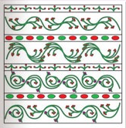
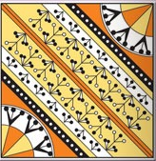
Поиск решения проблемы
Некоторые виды композиции орнамента
Линейная
Диагональная

Slide 4
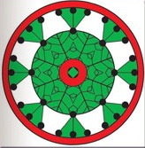
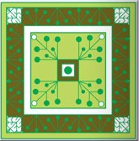
Центрическая (в круге)
Некоторые виды композиции орнамента
Центрическая (в квадрате)

Slide 5
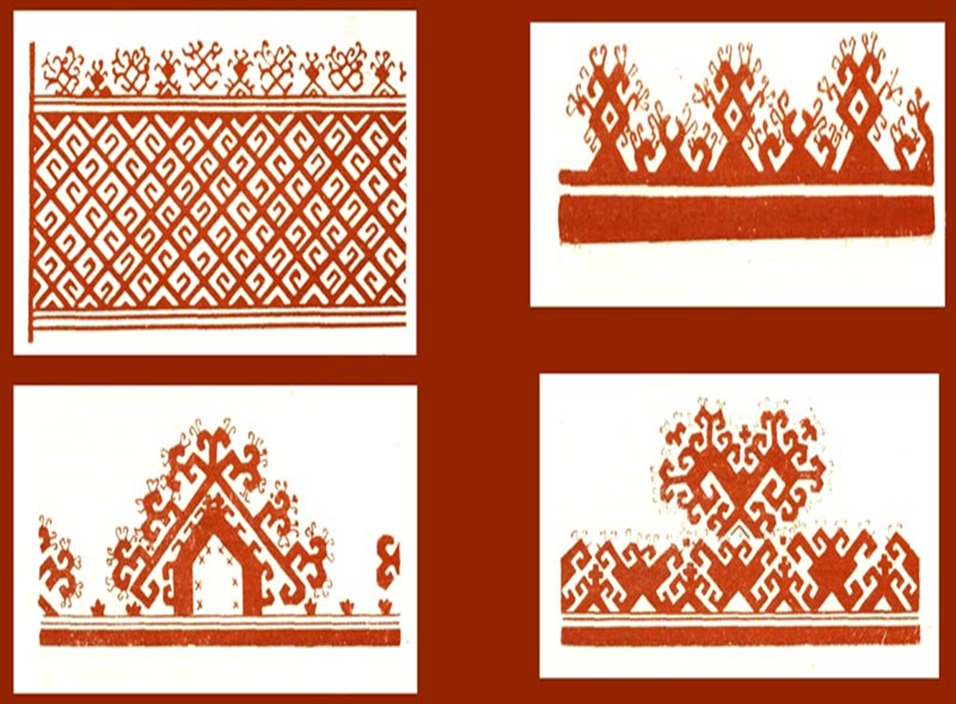

Slide 6
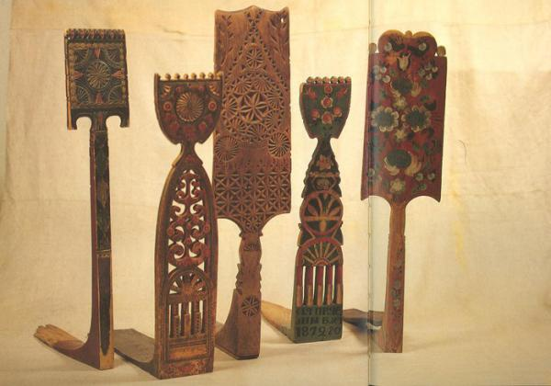
Как они связаны с формой прялки?
Какого цвета больше всего?
Какие виды орнамента использованы в росписи прялки?
Какие виды композиции использовал мастер?
Какое настроение хотел создать мастер, расписавший прялку?

Slide 7
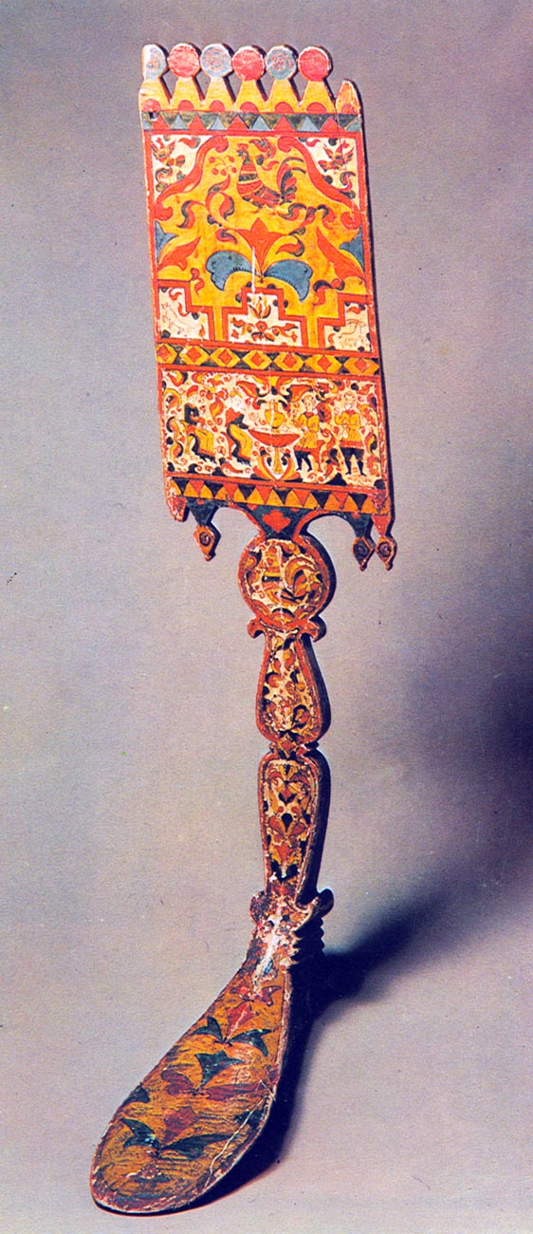
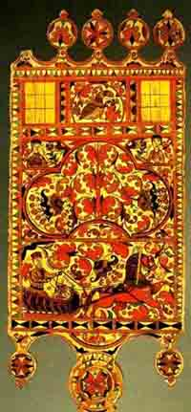
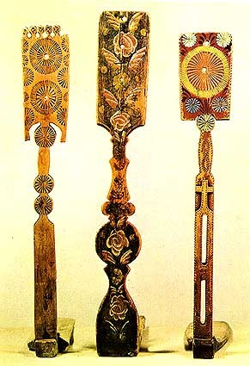

Slide 8
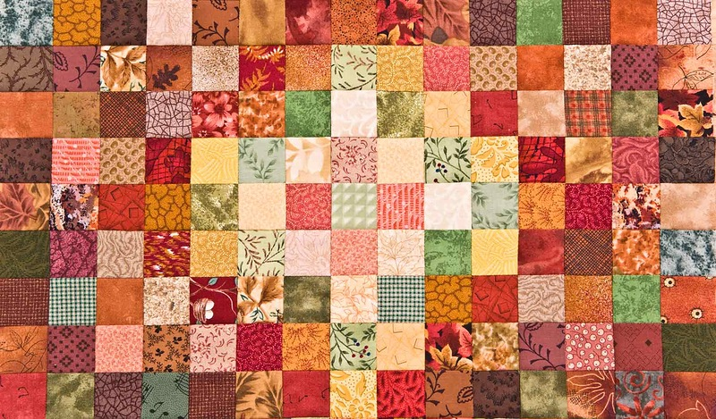
Продуктивное задание

Slide 9
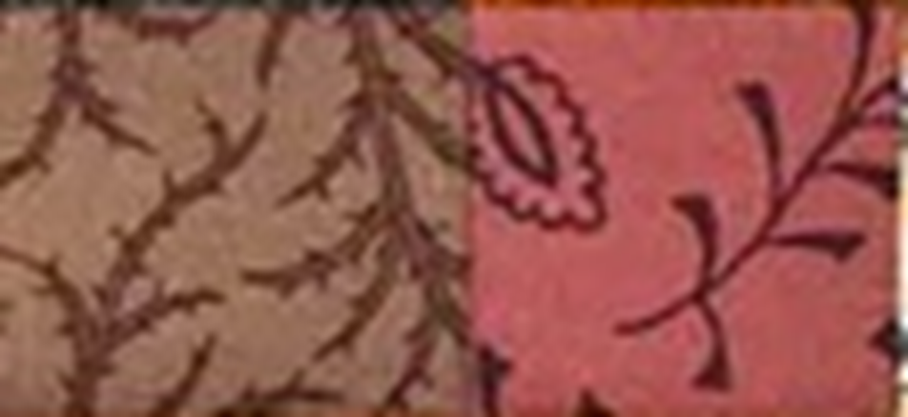
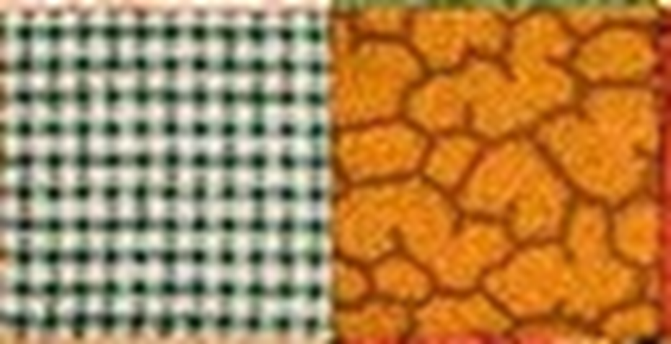
Продуктивное задание

Slide 10
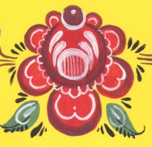
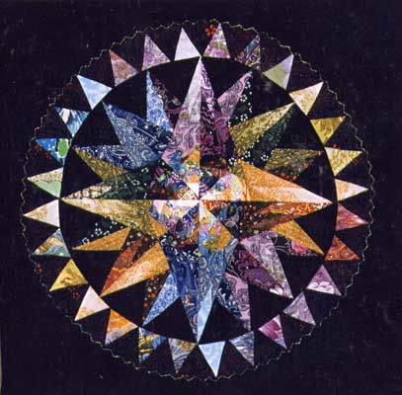
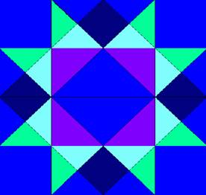
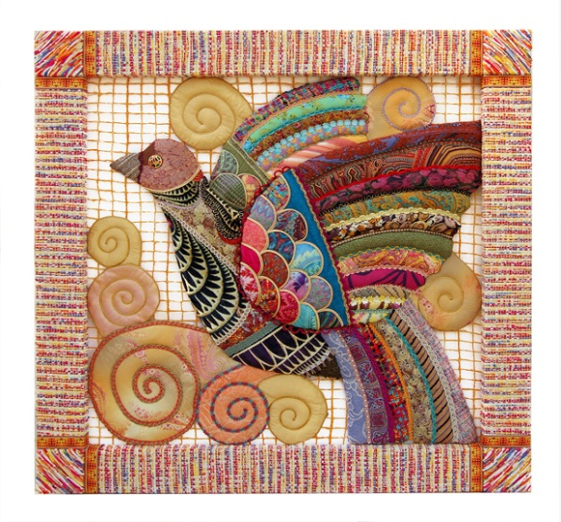
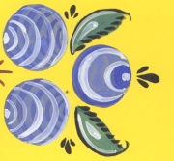
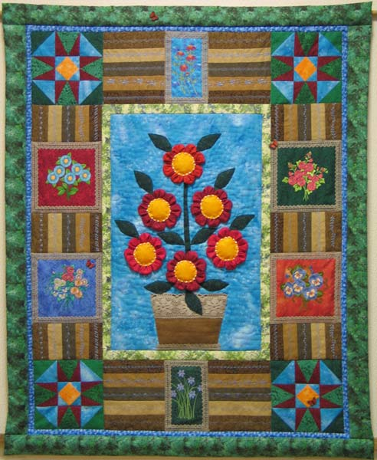

Slide 11
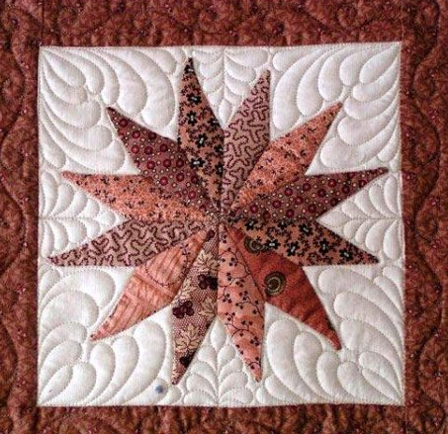
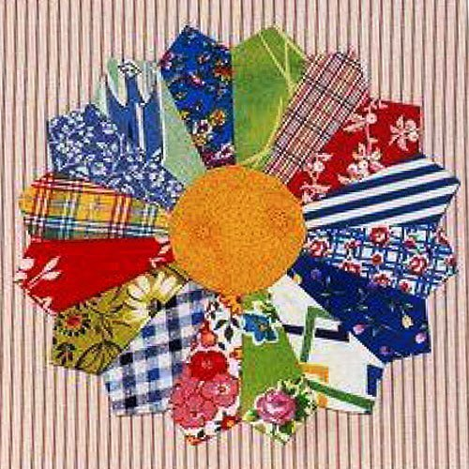

Slide 12
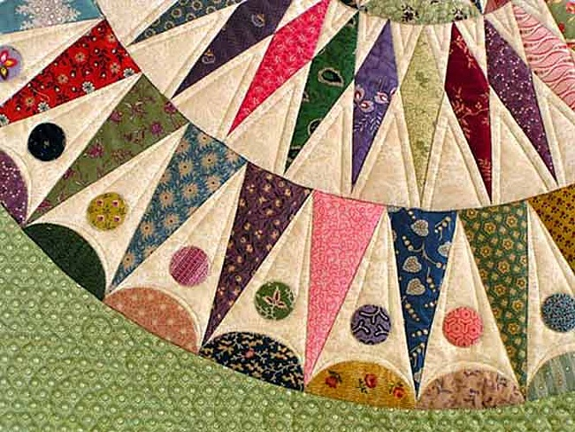

Slide 13
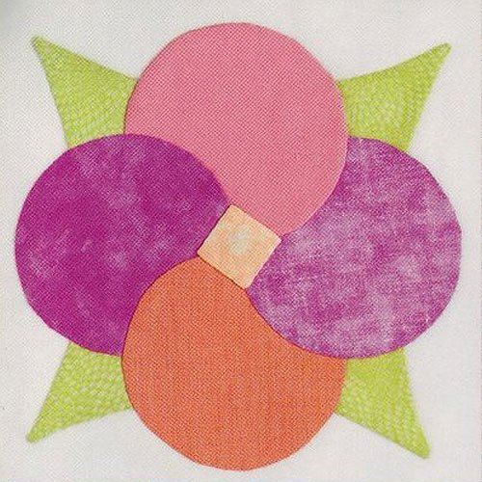
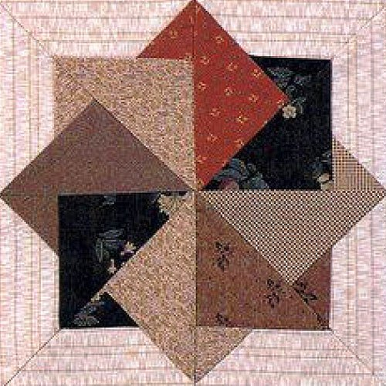

Slide 14
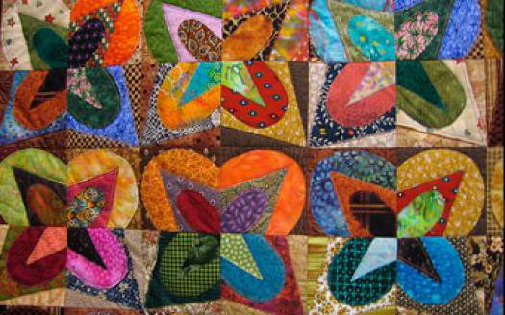

Slide 15
Рефлексия
Оцените свою работу на уроке:
- Что тебе нужно было сделать?
– Задание выполнено в полном объёме? Без ошибок?
– Ты выполнил работу самостоятельно или с помощью? С чьей?
– Как бы ты оценил свою работу?

Slide 16
Домашнее задание
Принести альбом, карандаш, гуашь, кисти № 2, 4, Рабочую тетрадь.

